Slide 1
Python для всіх
Красиве краще, ніж потворне
Особливі випадки не настільки особливі, щоб порушувати правила
Явне краще, ніж неявне
Складне краще, ніж заплутане
При цьому практичність важливіша бездоганності
Читабельність має значення
Якщо реалізацію легко пояснити – ідея, можливо, хороша.
Якщо реалізацію складно пояснити – ідея погана
Помилки ніколи не повинні замовчуватися
Зараз краще, ніж ніколи
Хоча ніколи частіше краще, ніж прямо зараз
Serhii Sychov
Просте краще, ніж складне
Повинен існувати один – і, бажано, тільки один – очевидний спосіб зробити це
Хоча він спочатку може бути і не очевидний, якщо ви не голландець
Плоске краще, ніж вкладене
Зустрівши двозначність, відкинь спокусу вгадати
Простори імен – відмінна штука! Будемо робити їх побільше!
Розріджене краще, ніж щільне
Якщо не замовчуються явно

Slide 2
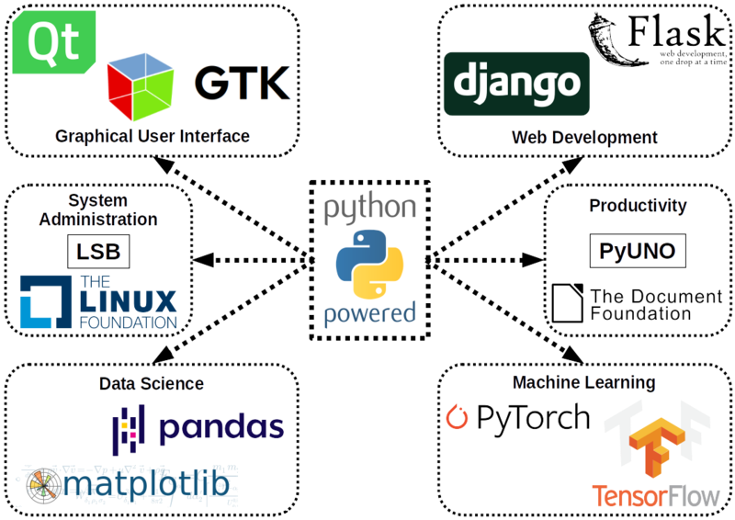
Python рулить всюди

Slide 3
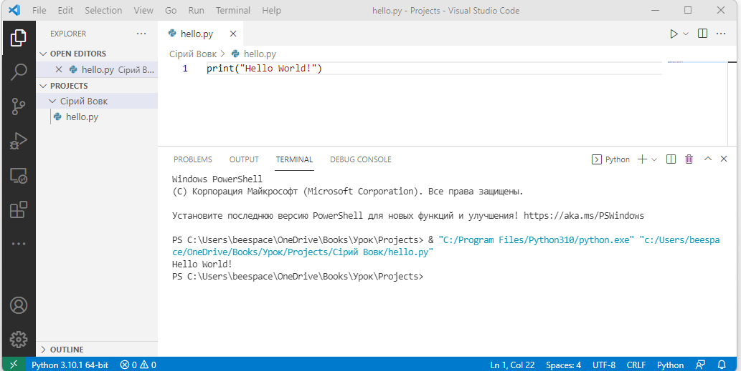
Твоя робоча тека для проєктів Projects
Сюди пиши код програми
Кнопка запуску!!!
Тека твого проєкту. Називай як хочеш
Після запуску програми, результат виконання дивитись в терміналі !!! не плутай з Термінатором !!!
Файл скрипта Python
Вуаля! Подивись що вийшло!
Тут вказується інтерпретатор Python. Має бути щось вказано, як показано :)

Slide 4

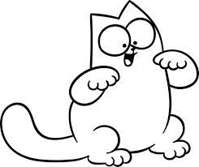



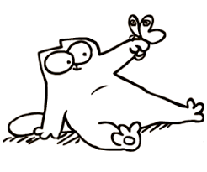
Лапи
Кігті
Властивості КОТЕ
Що є у КОТЕ?
Вуса
Хвіст

Slide 5
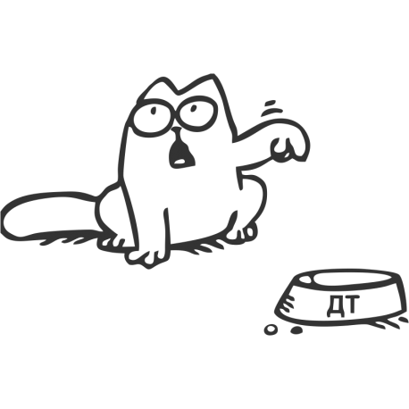
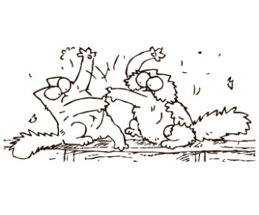
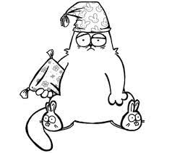
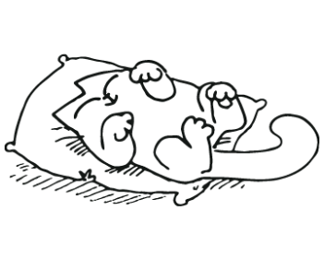
Спати
Мурчати
Методи КотЕ
Що вміє КотЕ?
Їсти
Гратися

Slide 6
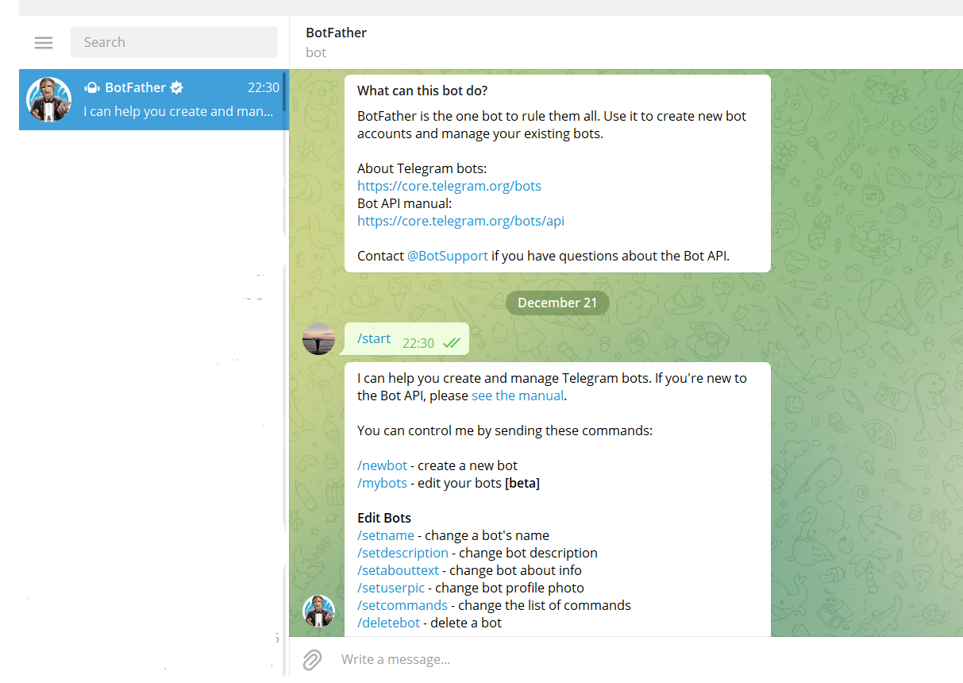
Перша команда. Бот покаже всі команда які він вміє обробляти
Команда для створення власного бота.
Тицяй і погнали!

Slide 7
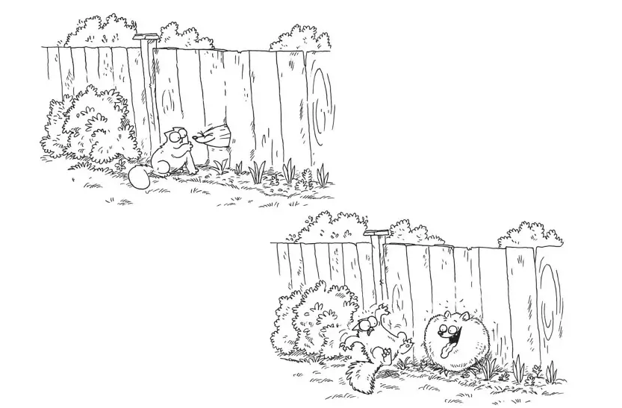
Подія і реакція

Slide 8
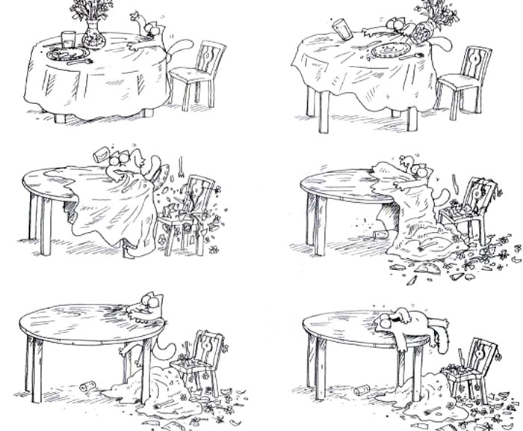
Умова IF

Slide 9
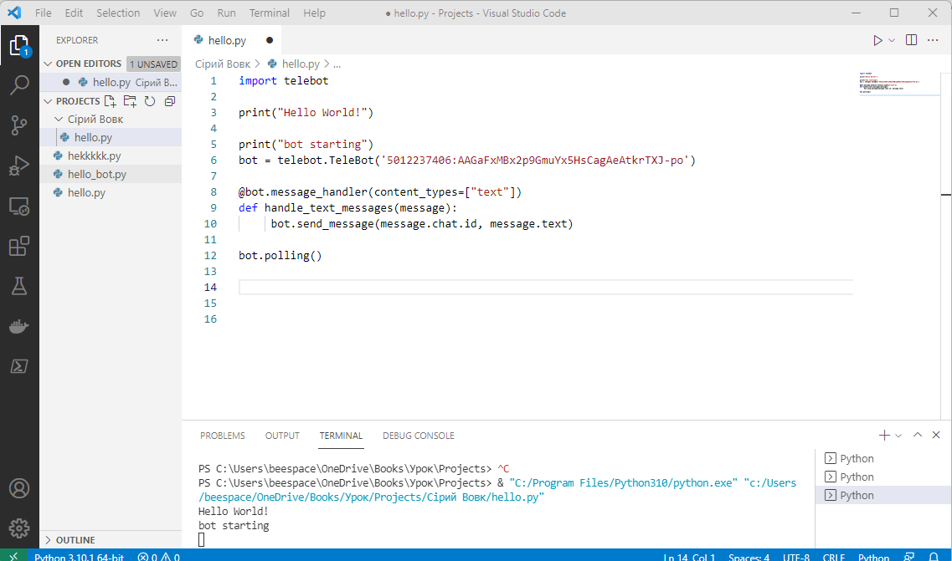
Твій бот
Підключено модуль
Це лишислось з твоєї попередньої програми
Тут створюється обєкт твого бота! Токен передається параметром
Повідомлення про старт програми
Тут обробляється подія! Відлов повідомлення і реакція на нього
Метод відправки повідомлення
Запуск обробки повідомлень

Slide 10
Ви круті! До зустрічі...
Email: sychov.s@gmail.com Telegram: @bee_space

